Slide 1


Slide 2

計算機概論：電腦與您的未來
第二章
在本章你將會學到…
透視系統單元
系統單元內的元件
主機板上的元件
CPU 如何處理資料
微處理器的效能特性
記憶體的種類
擴充匯流排的目的和種類
系統單元對外接頭的種類
用來描述電腦所傳輸或儲存的資料量的術語
類比和數位訊號的差異

Slide 3
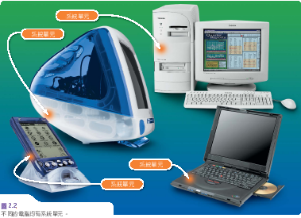
什麼是系統單元?
是一個盒狀的機殼，用來放置電腦主要的硬體元件

Slide 4
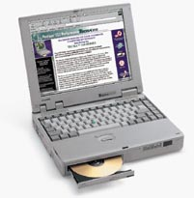
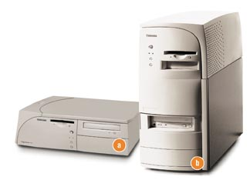
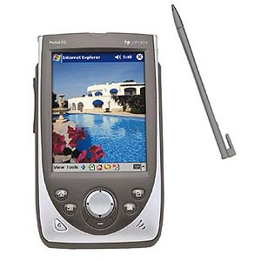
有哪些不同種類的系統單元?
桌上型
筆記型
PDA

Slide 5
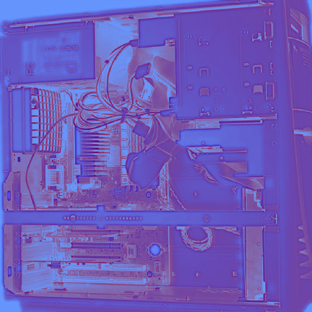
透視系統單元

Slide 6

系統單元裡有什麼?
主機板 - 這是一片印刷電路板 ，上面有數以千計的電子電路
電源供應器 - 負責將交流電 (AC) 轉換成電腦運作所需的直流電 (DC)
冷卻風扇 – 為系統單元散熱
內建的喇叭 - 在電腦產生問題時發出嗶嗶的警告聲
固定架 - 放置諸如硬碟、軟碟機、光碟機等裝置
Click N Learn

Slide 7
System Unit
  Hard drive
  Floppy drive (except iMac)
  Power supply
  Motherboard
  Microprocessor
  RAM
    ROM
    Cache
    VRAM
    Ports
    Expansion boards
    Bus lines
    PC slots
    PC cards

Slide 8
主機板上有什麼?
系統時脈 (System clock) - 負責電腦內部活動的同步化
微處理器 (CPU) - 中央處理單元 (CPU) 負責解譯並執行軟體指令
記憶體 (ROM, RAM, Cache) - 用來儲存電腦的資料
晶片組 (Chipset) - 控制主機板上面的元件及電路，並協調各個介面
輸入/輸出匯流排 (Bus lines) - 提供了微處理器與輸入/輸出裝置傳輸資料的管道
Click N Learn

Slide 9
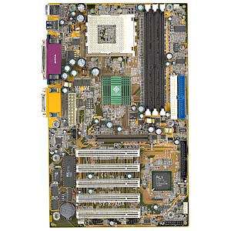
主機板
微處理器
鍵盤 / 滑鼠連接埠
記憶體插槽
印表機連接埠
視訊連接埠
AGP 插槽
PCI 插槽
晶片組

Slide 10
微處理器 (CPU)

Slide 11
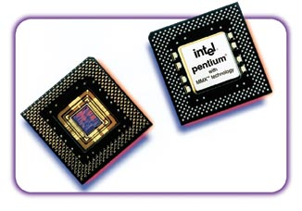
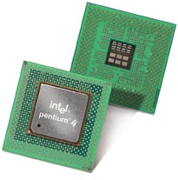
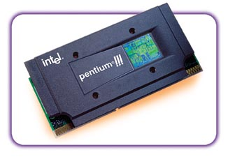
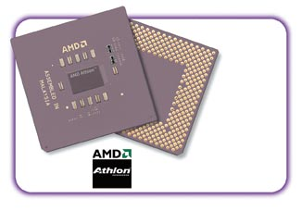
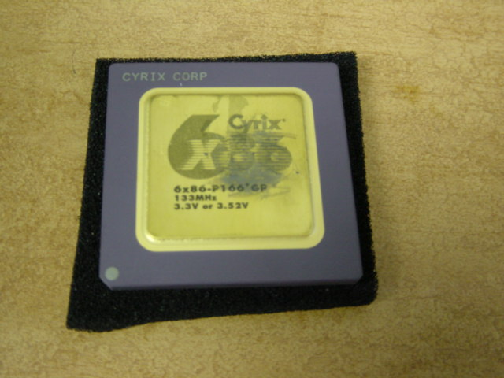
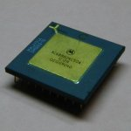
CPU 有哪些種類?
Intel
Advanced Micro Devices (AMD)
Pentium IV
Pentium III
Pentium MMX
Cyrix
Motorola (Apple)

Slide 12
Microprocessor
Intel (PC)
  X86
  Celeron
  Pentium MMX
  Pentium II/III/IV
AMD (PC)
  K6-2
  K6-3
  Athlon
Motorola (Mac)
  68000
  68020
  68040
  PowerPC 601
  PowerPC 604
  PowerPC 620
  PowerPC 750

Slide 13
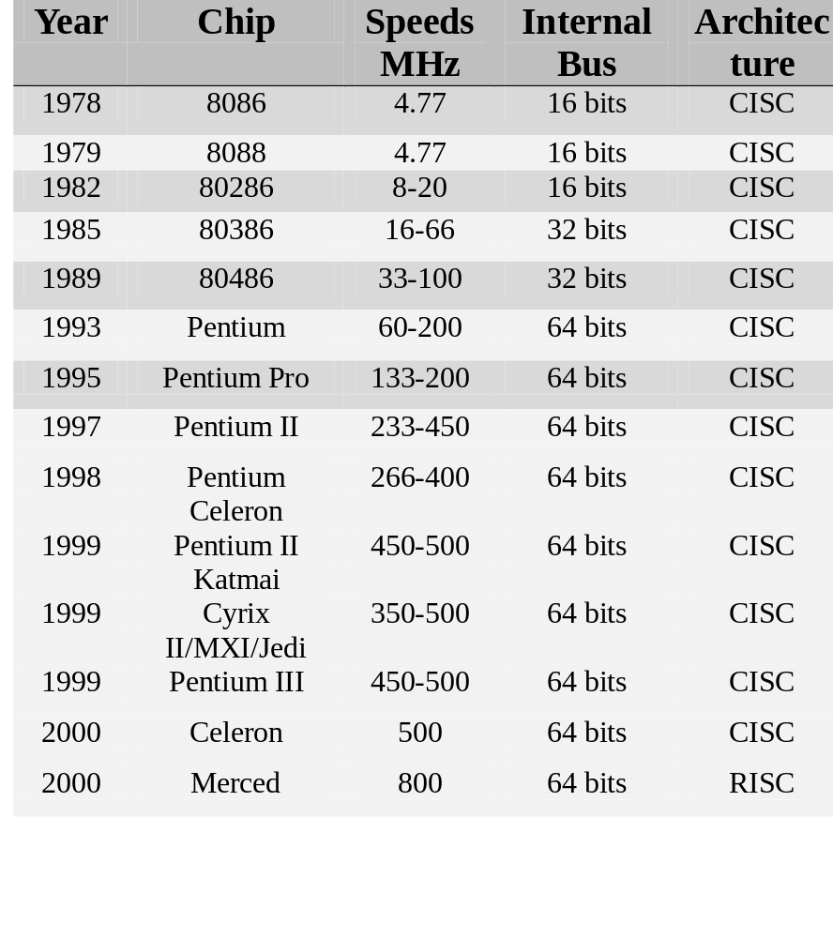
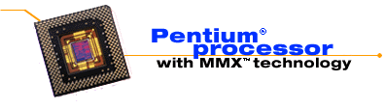
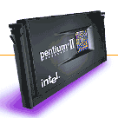
Intel PC Compatible CPU Chips

Slide 14
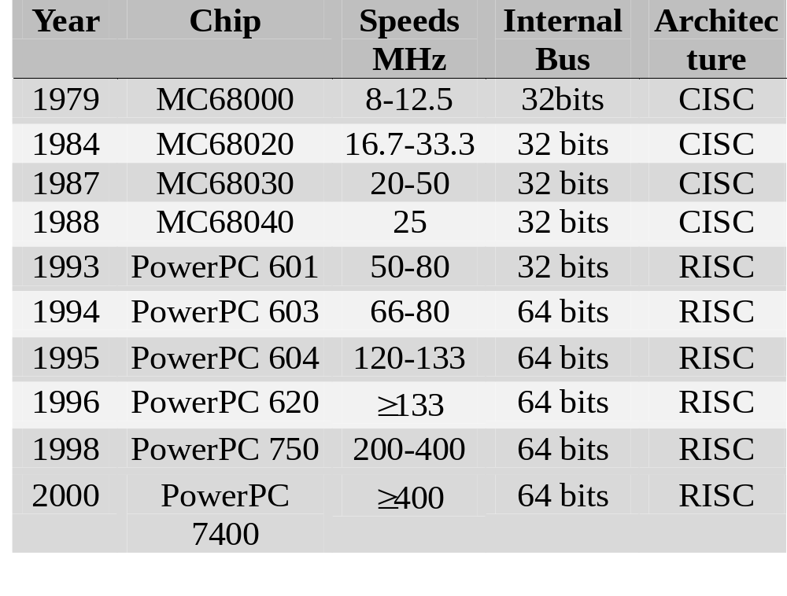

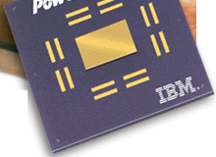
PowerPC CPU Chips

Slide 15
CPU 有哪些元件?
控制單元 - 負責協調和控制電腦系統的所有
元件
算術邏輯單元 - 負責執行算術及邏輯運算
暫存器 - 負責存放最常用到的指令和資料
Click N Learn

Slide 16
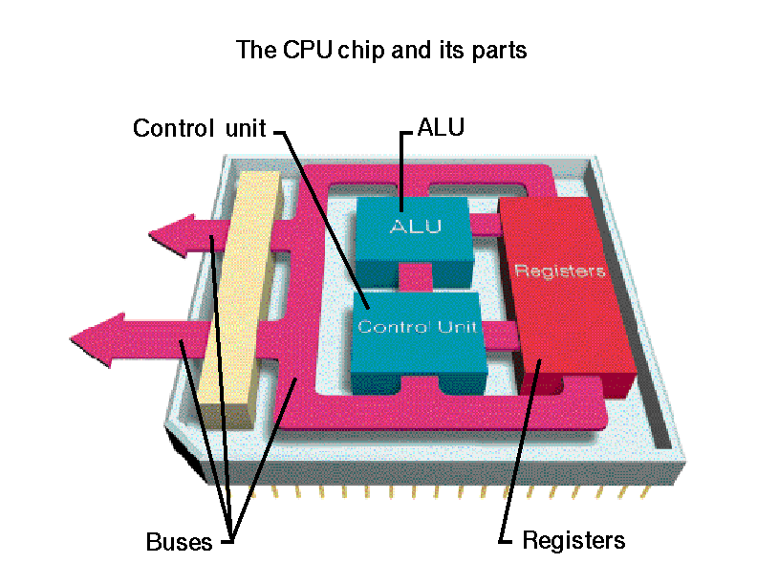

Slide 17
CPU 是如何運作的?
控制單元- 負責管理四個基本運算 (機器週期/machine cycle)
擷取 (fetch) - 從記憶體取得下一個程式指令
解碼 (decode) - 解譯程式指令所要求的動作
執行 (execute) - 執行程式指令所要求的動作
寫回 (儲存/store) - 將執行結果寫入 (儲存到) 暫存器或記憶體
Machine cycle = I cycle + E cycle
= (fetch + decode) + (execute + store)
算術邏輯單元 (Arithmetic-Logic Unit, ALU)-
負責執行基本的算術及邏輯運算
加減乘除
比較兩個數字何者為大何者為小
Intel

Slide 18
通用暫存器
通用暫存器(General-purpose registers)是 CPU 在處理資料時，暫時存放資料的地方
這些暫存器存放算術/邏輯電路的輸入資料且提供結果的存放
當資料要運算時，若資料存放在主記憶體，則控制單元需把該資料從主記憶體擷入通用暫存器，並告知算術/邏輯電路哪個暫存器有資料，並起動算術/邏輯電路，且告知算術/邏輯電路存放結果於那一個暫存器。

Slide 19
Types of Registers
Instruction register: holds the instruction being executed;
Address register: holds the addresses (locations) of data to be processed;
Program register: holds status information
Accumulator: holds the results of the ALU’s logic operations.

Slide 20
按這裡觀看動畫， 只能按一次
CPU 的運作原理
控制單元
ALU
解碼
執行
記憶體
擷取
儲存

Slide 21
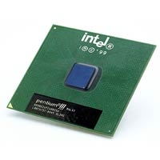
是什麼因素決定 CPU 的執行效能?
資料匯流排寬度 ( local bus) - CPU 內用來傳送資料的路徑個數 (8、16、32、64 bits)
字組大小 (word size) - CPU一次可以處理的最多資料位元數目 (8位元、16位元、32位元、64位元)
每個週期的運算 (時脈速度)- 每秒鐘的時脈週期個數，以Megahertz (MHz) 或 Gigahertz (GHz) 為單位
規格：
時脈速度：1.0 GHz
系統 / 匯流排速度：133 MHz
Level 1 快取：16K 指令 + 16K 資料
Level 2 快取： 256 KB

Slide 22
Speed of CPU
Processing an instruction
  Millisecond: 10⁻³ (one-thousandth)second.
  Microsecond: 10⁻⁶ (one-millionth) second.
  Nanosecond: 10⁻⁹ (one-billionth) second.
  Picosecond: 10⁻¹² (one-trillionth) second.
MHz(Megahertz):
  one million clock ticks per second.
  IBM PC 4.7 MHz (1980)
  Pentium III 500MHz
MIPS (millions of instruction per second) and FLOPS (floating-point operations per second) not commonly used

Slide 23
記憶體

Slide 24
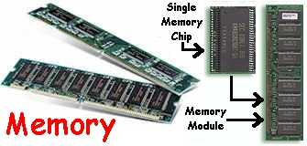
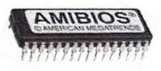
什麼是記憶體?
一種能讓電腦保持(儲存)資訊的裝置術語

Slide 25
記憶體有哪些種類?
揮發性(volatile)記憶體 (隨機存取記憶體/RAM; 快取記憶體/cache; 虛擬記憶體/virtual)- 在電腦的電源關閉時，資料會從記憶體消失；也稱為暫存記憶體(temporary memory)
非揮發性(nonvolatile)記憶體 (唯讀記憶體/ROM; 快閃記憶體/flash)-在電腦的電源關閉時，資料不會從記憶體消失；也稱為永久記憶體(permanent memory)

Slide 26
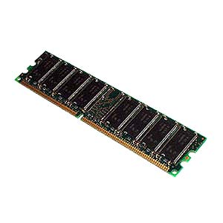
什麼是隨機存取記憶體 / RAM?
一種揮發性記憶體，用來暫時儲存CPU所使用的資訊

Slide 27
有哪些不同種類的 RAM?
動態 RAM (DRAM) – 這種記憶體晶片必須持續地充電，否則資料會消失
同步 DRAM (SDRAM) - 與系統時脈的脈衝同步
Rambus DRAM (RDRAM) - 使用快速的匯流排在一個時脈週期內來傳送和接收資料，速度比 SDRAM 快
Double Data Rate SDRAM (DDR SDRAM) - 一種 SDRAM，可在一個時脈週期內來傳送和接收資料
Kingston

Slide 28
什麼是記憶體模組?
一片窄窄的、上面有記憶體晶片的印刷電路板
三種類型
Single Inline Memory Module (SIMM)- 30 或72 個針腳。以1MB、4MB、16MB或32MB為單位
Dual Inline Memory Module (DIMM)- 168 或 184個針腳。以8MB、16MB、32MB、64MB、128MB、256MB或 512MB為單位
Rambus Inline Memory Module (RIMM)
Kingston

Slide 29
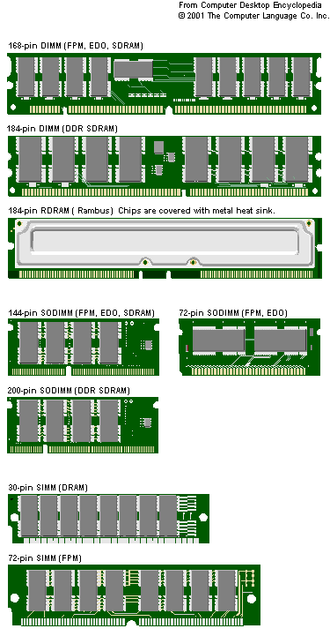
DIMM
RIMM
筆記型電腦 DIMM
SIMM

Slide 30
RAM 是如何運作的?
每個記憶體位置都有唯一的位址（MEMORY ADDRESS）
處理器可以直接存取指定位址上的資料
Intel

Slide 31
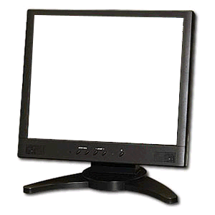

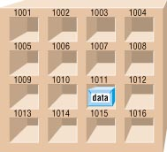
RAM 是如何運作的？?
按下此處開始運作
螢幕
WEB
RAM
鍵盤
CPU

Slide 32
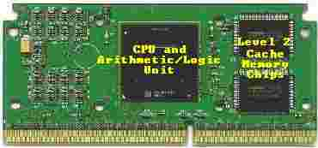
什麼是快取記憶體?
L1 快取- 位於微處理器晶片內，用於儲存最近使用過的資料或指令
L2 快取-位於單獨的印刷電路板，接近 CPU， 其記憶的範圍是介於 CPU 和 RAM 之間
速度較 RAM 快速

Slide 33
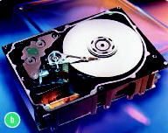
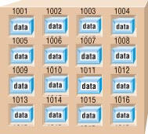
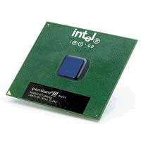
什麼是虛擬記憶體 ?
系統會將預留部分的磁碟做為虛擬記憶體
當記憶體不足時，CPU 會使用硬碟來儲存和擷取資料
速度較 RAM 慢
佔滿

Slide 34
匯流排

Slide 35
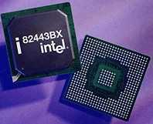
什麼是晶片組(chipset) ?
可控制主機板上面的元件及電路
協調各個介面

Slide 36
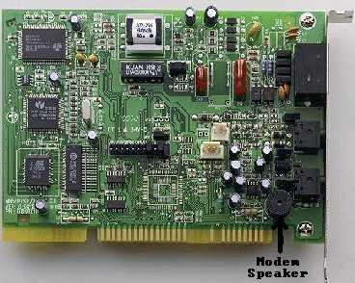
什麼是輸入/輸出匯流排(I/O bus) ?
其提供了微處理器與輸入/輸出裝置傳輸資料的管道
典型的匯流排包含有擴充槽(expansion slot)，以安插擴充卡（或稱介面卡/adapter)
擴充槽
擴充卡

Slide 37
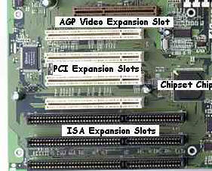
輸入/ 輸出匯流排 有那些類型?
ISA匯流排- 匯流排中速度最慢的
PCI匯流排- 速度較 ISA 匯流排快;自動偵測新的擴充卡並加以設定
AGP匯流排- 針對顯示卡所設計
USB匯流排- 可同時傳輸 127 個裝置;隨插即用

Slide 38
系統單元之外

Slide 39
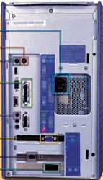
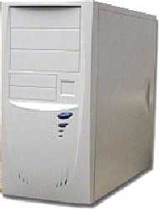
機殼外有什麼?
電源轉換器-位於機殼背面，電腦電源的開關
連接埠-稱為 connector 或是 port；常位於機殼背面，用來連接滑鼠、鍵盤、螢幕等週邊裝置
機殼正面-包括有電源開關、Reset 按鈕、硬碟指示燈
背面
正面
電源開關
Reset 鈕
硬碟指示燈

Slide 40
電腦中有那幾種連結埠?
序列埠- 資料流是一連串的脈衝，由於序列埠的傳輸速率較慢，適合用來連接低速的周邊裝置，如滑鼠
平行埠-有 8 條電線，一次可以傳輸 8 個位元，傳輸速率較快，適合用來連接高速的周邊裝置，如印表機
PS/2 埠- 滑鼠連接用埠
SCSI 埠-所有麥金塔電腦均內建 SCSI 埠， 最多可以串接 8 個SCSI相容裝置
USB埠-最多可同時連接 127 個裝置
1394埠- 最多可連接 63 個裝置，速率較 USB 埠快，成本較高
IrDA 埠- 以紅外線來控制裝置，但受限於紅外線以直線傳輸的特性
螢幕連接埠- 顯示卡背面有一個 15pin 的母接頭來連接螢幕的訊號線
電話連接埠，網路連接埠，PC card 插槽，音效卡連接埠

Slide 41
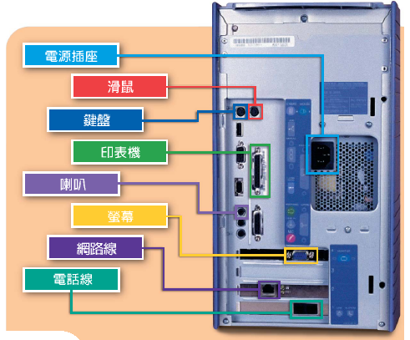
連接埠的種類

Slide 42
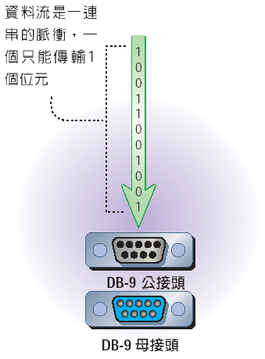
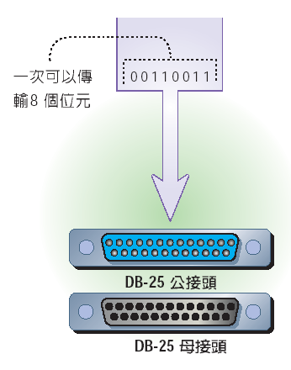
序列埠與平行埠有何不同 ?
序列埠
平行埠

Slide 43
資料的處理

Slide 44
電腦如何表示資料？
電子訊號或脈衝
二種電子訊號
  類比式- 採取連續變動記數，如瓦斯刻度錶
  數位式- 以高電壓、低電壓來表示，大部分的電腦都使用此種訊號
類比式
數位式
ON
OFF
ON
OFF

Slide 45
什麼是資料的位元及位元組?
位元-為一個二進位數字 1 或 0
位元組-八個位元稱為位元組，可以表示字母、數字及標點符號，有 256 種不同的組合
OFF
ON
OR
= 1 位元
0
1
= 1 位元組
OR
0
0
1
1
0
1
0
0
= 1 位元組
0
1
0
0
0
0
0
1

Slide 46
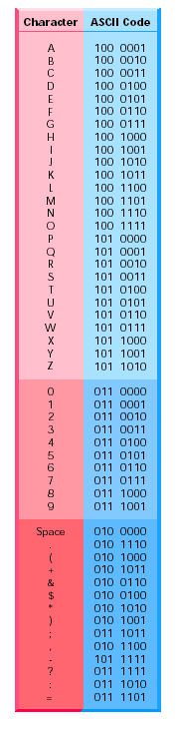
什麼是字元編碼?
ASCII-以 8 個位元編碼;適用於迷你電腦、個人電腦及其它位於網際網路上的電腦
EBCDIC-以 8 個位元編碼，適用於大型電腦
Unicode-以 16 個位元編碼，可以表示 65,000 個以上的字元
= 4
0
0
1
1
0
1
0
0
= A
0
1
0
0
0
0
0
1

Slide 47
什麼是 kilobit、megabit 和 gigabit?
描述資料使用的單位術語
用來測量資料傳輸的速度，如 56 kbps 數據機
1000 bits = 1 kilobit (kb)
1,000,000 bits = 1 megabit (mb)
1,000,000,000 bits = 1 gigabit (gb)

Slide 48
什麼是 Kilobyte, Megabyte, Gigabyte 和 Terabyte?
描述資料使用的單位術語
用來測量資料儲存的多寡，如 20 GB 硬碟
8 bits = 1Byte
1024 Bytes = 1 Kilobyte (KB)
1,048,576 Bytes = 1 Megabyte (MB)
1,043,741,824 Bytes = 1 Gigabyte (GB)
1,099,511,627,776 Bytes = 1 Terabyte (TB)

Slide 49

結束

